Slide 1
UNIVERSIDAD NACIONAL AUTONOMA DE MÉXICO
COLEGIO DE CIENCIAS Y HUMANIDADES
PLANTEL AZCAPOTZALCO
Integrantes:
*Cruz Pérez Sergio Antonio
*Lozada Ramirez Daniel
*Michaca Tapia Marco Antonio
*marcos mandujano nahomi itzelaixa
*Vargas Balderas Paola Mayanin
Grupo: 681 Abril 2013
Profesora Amalia Pichardo Hernández

Slide 2
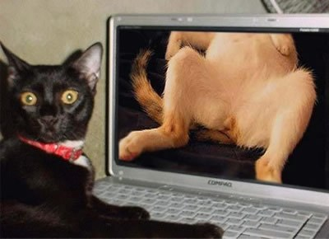
La comercialización de la sexualidad en la actualidad es mayormente conocida por aspectos como los son la prostitución , abuso sexual infantil y la pornografía.
Todos estos temas de interés ético, siendo la ultima mencionada la mas controversial pues aun no hay estándares fijos para cuando se trata de pornografía o no.

Slide 3
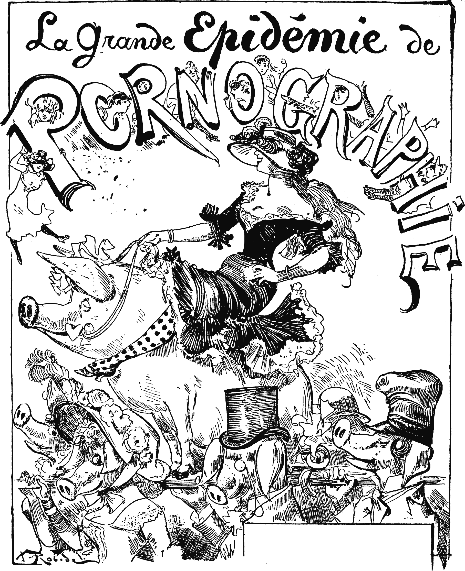
Pornografía por definición
Se refiere a ella como el conjunto de todos aquellos materiales, imágenes o reproducciones que representan actos sexuales con el fin de provocar la excitación sexual del receptor.

Slide 4
Antecedentes y manifestaciones actuales
La pornografía actualmente puede ser fácilmente vista o manifestada a través de multitud de disciplinas, como cine, escultura, fotografía, historieta, literatura o pintura.
Pero hay antecedentes que los marcan desde tiempos prehistóricos se dibujaban o se hacían estatuillas con caracteres sexuales exagerados.

Slide 5
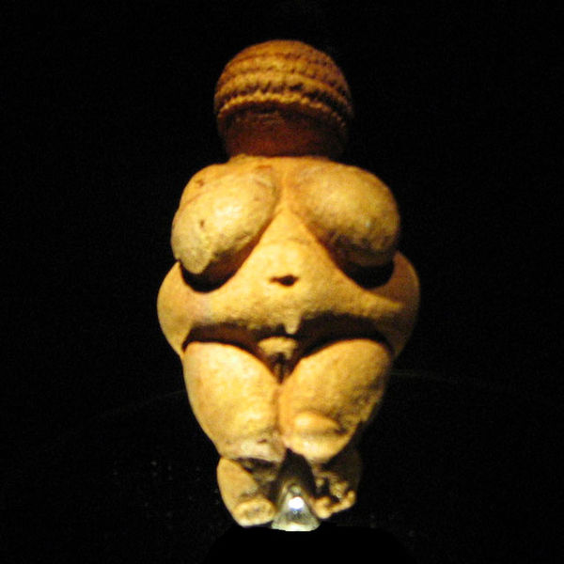
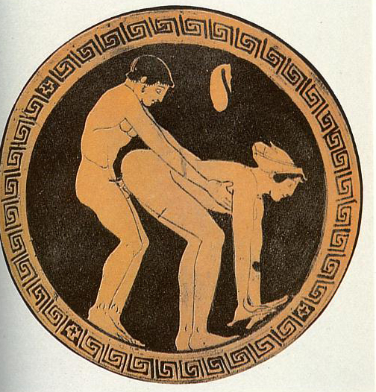

Slide 6
La pornografía vista por la psicología
Wilhelm Reich postulador de la teoría del orgón, médico, psiquiatra y psicoanalista austriaco-estadounidense el cual publicó, con el título de La revolución sexual, la tesis de fondo que consistía en afirmar simplísimamente que el hombre una vez que satisfaga todas sus necesidades físicas (que para Reich son todas sexuales) alcanzará la felicidad.

Slide 7
El juicio psicológico
Según Gianfrancesco Zuanazzi si nos fijamos en la finalidad de la función biológica y en la intencionalidad de la persona humana, resulta claro que la sexualidad supera al individuo, ya sea en el plano biológico en provecho de la especie.
Pues ser biológicamente capaces de reproducirse no significa tener madurez sexual.

Slide 8
Todas estas canalizaciones pornográficas no venden solamente “material” pornográfico, sino conceptos pornográficos como ideales y valores
Y esos canales presentan, promueven e implantan un modelo humano “consumidor normal” de pornografía:
Un ser humano profundamente utilitarista y antisocial
Anti sexual
Frustrado
psíquicamente pervertido (al menos en potencia).

Slide 10
Resulta sumamente interesante un estudio del investigador Edgar Gómez de la universidad de Colima acerca del cibersexo, esto es, de la sexualidad mediada por la computadora.
Algo importante que recalcar el hecho de que internet está plagada de contenidos eróticos, nos permite apreciar como la difusión de materiales eróticos parecen no conocer límites.

Slide 11
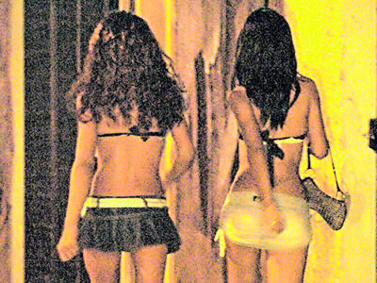
PORNOGRAFÍA
La postura tradicional ha sido que ésta tiene efectos negativos sobre el comportamiento sexual, que incrementa la posibilidad de que promueva actitudes violentas contra los demás, especialmente las mujeres y los niños. Sin embargo, los estudios no son concluyentes al respecto.

Slide 12
La extensión de la pornografía contribuye, en cierta forma, a la democratización del placer. En cualquier caso, es indudable que en los años recientes (desde los 70) la sociedad mexicana ha protagonizado un cambio importante en el comportamiento sexual, caracterizado por dos aspectos sustanciales: por un lado la expresión erótica de la sexualidad gradualmente se ha trasladado de lo privado a lo público.

Slide 13
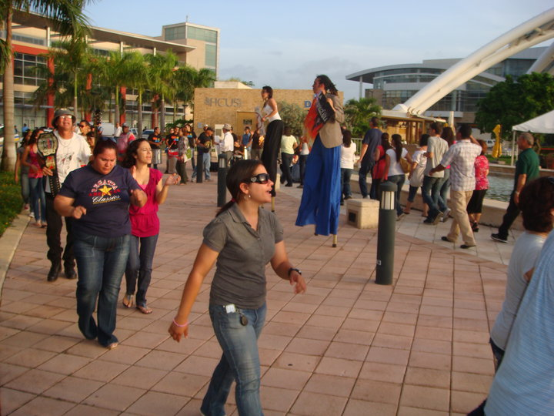
Esto se convierte no sólo en la oferta pornografía mediática, sino también la publicidad que cotidianamente observamos en los kioscos, supermercados, espectaculares, también en la aparición de giros comerciales donde expresamente la sexualidad es abiertamente comercializada: sex shop, table dance, bares gays, cines porno, etc.

Slide 14
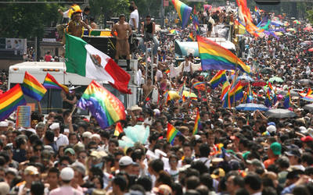
Por otro lado, el tema del derecho del placer sexual ha pasado a ser una de las consignas reivindicativas de los derechos sociales
Por ejemplo: las luchas de los movimientos lésbicos-gays por adquirir el derecho de manifestar su preferencia sexual abiertamente.

Slide 15
Dentro de la comercialización de la sexualidad también existe una serie de pornografía abiertamente criminalizada como es:
El cine “Snuff”
La pornografía infantil
Lo cual se trata se trata de un aspecto de la comercialización d
e la sexualidad abiertamente abusiva y criminal

Slide 16
Es importante resaltar la importancia de las prescripciones sociales sobre las diversas modalidades de expresión de la sexualidad. Es la sociedad y su universo de valores morales y éticos quién sanciona lo adecuado, lo necesario o lo esperado de un comportamiento sexual.

Slide 17
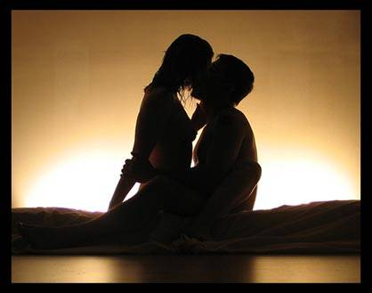
Desempeño y conquista VS Placer
La comercialización también abarca la idea que se vende sobre el papel del
hombre y de la mujer sexualmente hablando.
*Hombre:
Siempre preparado para el sexo, sin tomarse en cuenta a la otra persona, simplemente siguiendo su naturaleza.
*Mujer:
Son simplemente las receptoras de la estimulación masculina

Slide 18
Prostitución
-Es el intercambio de servicios sexuales por dinero
-Se le conoce como ¨el oficio mas antiguo del mundo¨

Slide 19
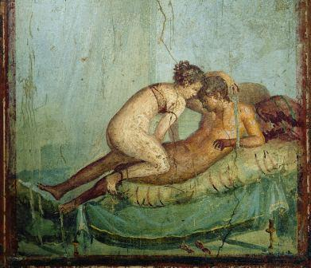
Historia
- En la antigua Grecia era considerada una actividad aceptable.
En Imperio Romano, la prostitución era habitual y había nombres distintos para las
mujeres que ejercían la prostitución según su estatus y especialización. Las
cuadrantarias eran llamadas así por cobrar un cuadrante ( una miseria). Las felatoras
eran practicantes expertas de la fellatio (mamar), el acto más degradante
Los egipcios fueron los primeros en prohibir las relaciones carnales con las mujeres
nativas o peregrinas domiciliadas en los templos y demás lugares sagrados de la época.
En la España de los Austrias (s. XVI), para que una joven pudiese entrar en una
mancebía, o casa pública de prostitución, tenía que acreditar con documentos ante el juez
de su barrio ser mayor de doce años, haber perdido la virginidad, ser huérfana o haber
sido abandonada por la familia, siempre que ésta no fuese noble.
Se cree que fue en la antigua Atenas donde se estableció el primer burdel, en el
siglo VI a.C., como local de negocio

Slide 20
Causas
Una prostituta puede llegar a este trabajo debido a la combinación de factores:
*psicológicos
*sociales
*circunstancias del medio ambiente
*económico
*Abuso sexual infantil como antecedente

